Slide 1
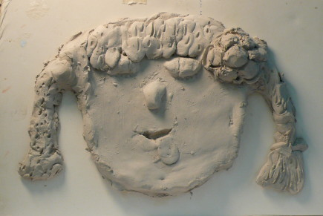
RELIEF IZ GLINE

Slide 2
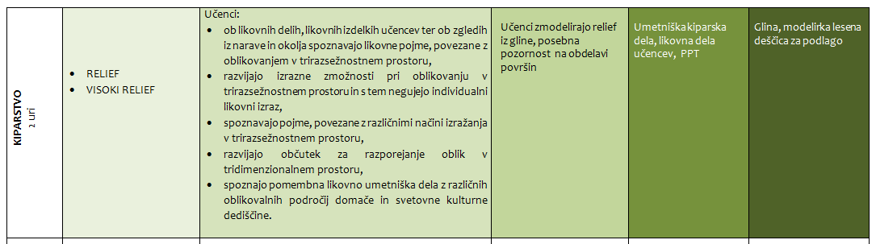
Iz letne priprave:

Slide 3
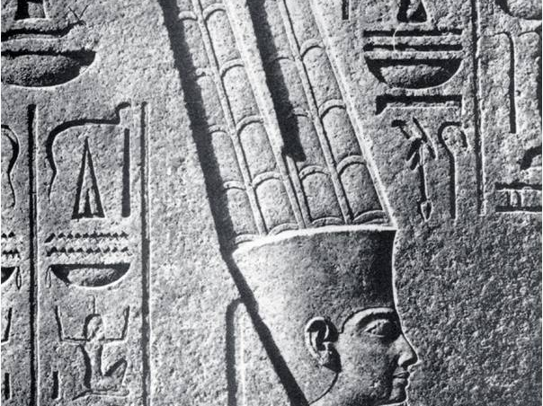
KAJ JE RELIEF?
KIPI SO LAHKO PRITRJENI NA PLOŠČO ALI STENO. IZ NJE BOLJ ALI MANJ IZSTOPAJO.
TAKŠNEMU KIPU PRAVIMO RELIEF.

Slide 4
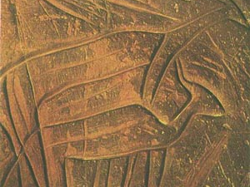
NIZKI RELIEF
KADAR PODOBE ZELO MALO IZSTOPAJO IZ POVRŠINE, PRAVIMO TEMU NIZKI RELIEF.
Podoba gazel iz Alžirije

Slide 5
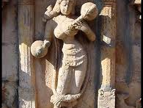
VISOKI RELIEF
KADAR PODOBE MOČNO IZSTOPAJO IZ OZADJA, JE TO VISOKI RELIEF.
Tempelj Venugopala Krishnan, Indija

Slide 6
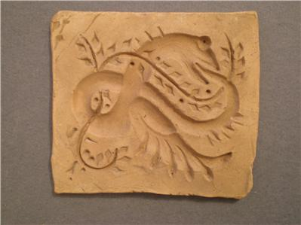
GLOBOKI RELIEF
VČASIH PODOBE IZ PLOŠČE SPLOH NE IZSTOPAJO, AMPAK SO VDOLBLJENE VANJO. TEMU PRAVIMO GLOBOKI RELIEF.
Jože Plečnik: Glinasta ploščica s krilato kačo

Slide 7
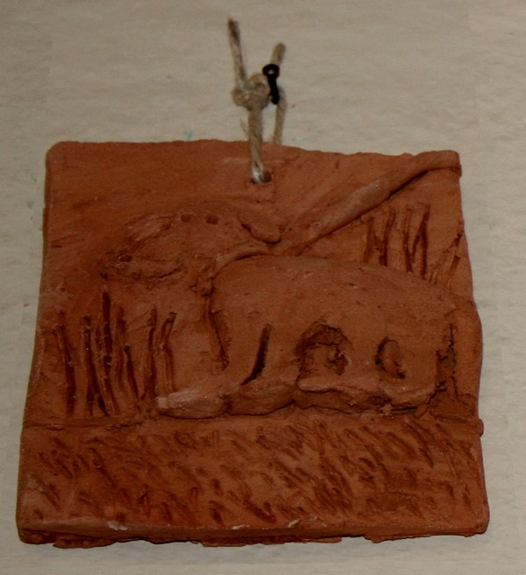
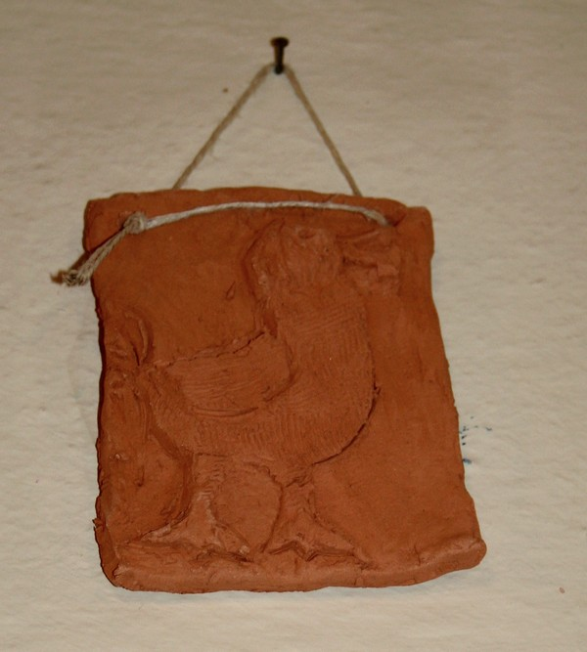
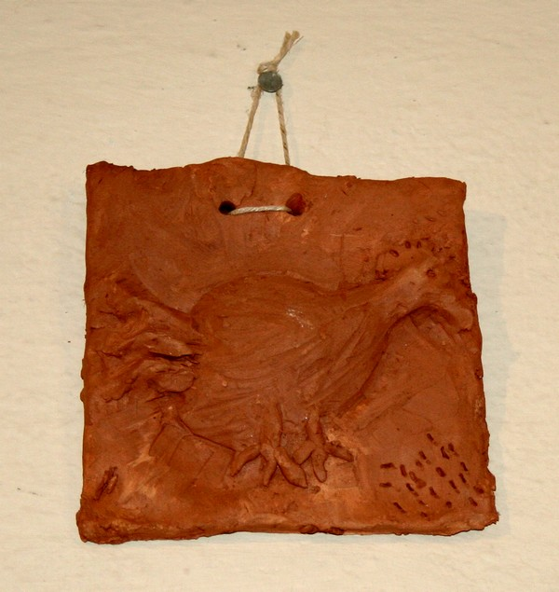
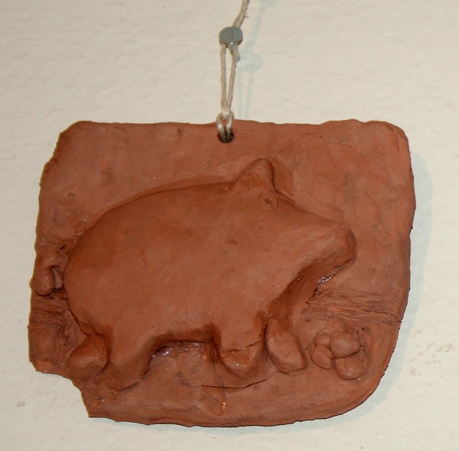
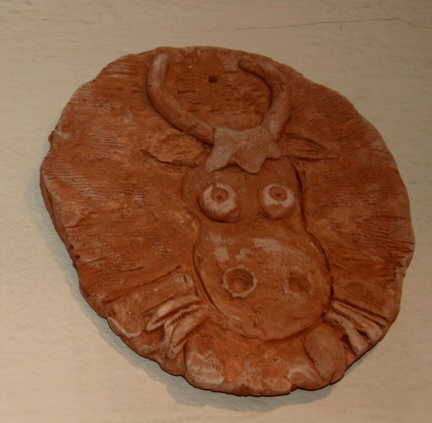
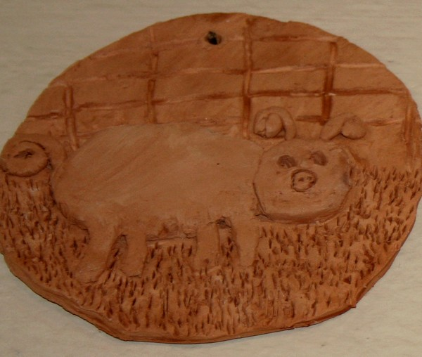
Izdelki učencev OŠ Danila Lokarja Ajdovščina

Slide 8
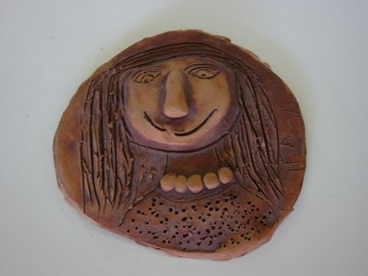
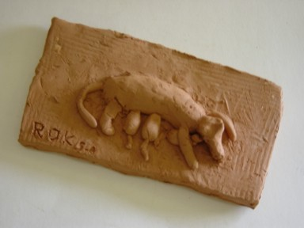
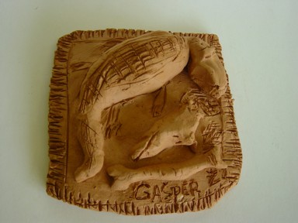
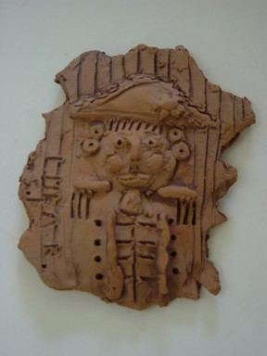
Izdelki OŠ Franceta Bevka, Ljubljana

Slide 9
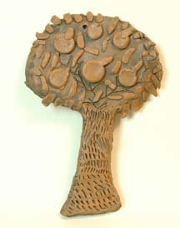
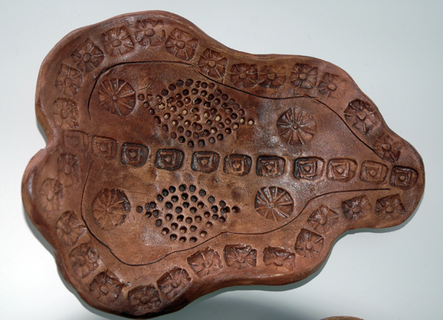
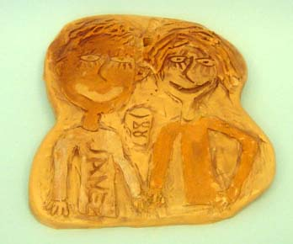
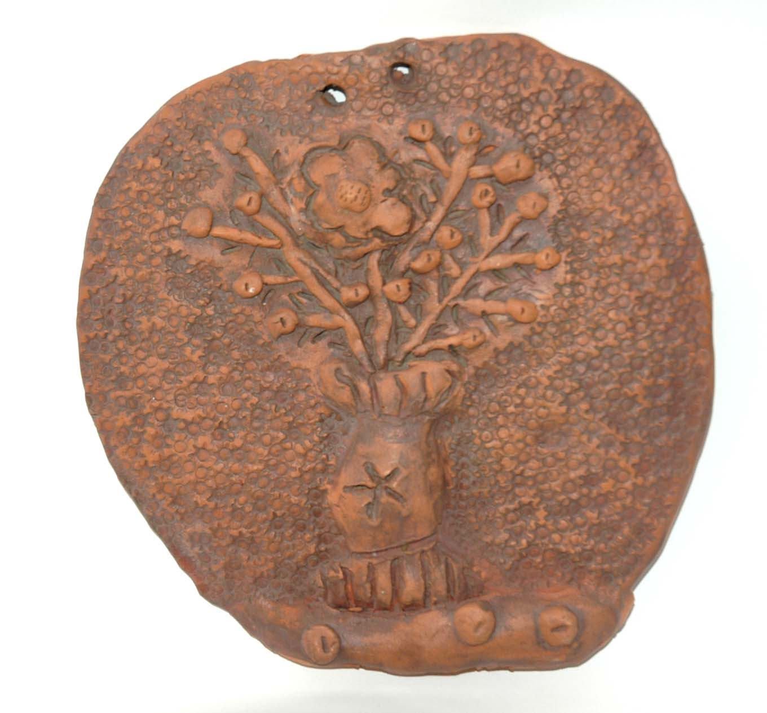
Izdelki učencev OŠ Col

Slide 10
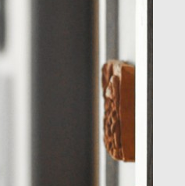
Ideja: OZNAČEVALCI PROSTOROV
Potrebujemo:
glino ali na zraku sušečo se maso,
modelirko ali drugo orodje za modeliranje,
lepilo za keramične ploščice.

Slide 11
Navodila za delo:
Glino dobro pregnetemo. Če je pretrda, ji po kapljicah dodajamo vodo, če pa je premokra, jo pustimo nekaj časa na zraku, da voda izhlapi.
Najprej iz gline izdelamo kvadrate različnih velikosti, ki bodo podlaga za reliefe. Podlaga iz gline naj bo debela približno 1 cm, da se nam kasneje ne prelomi.

Slide 12
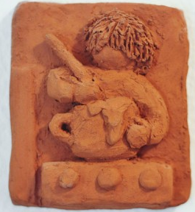
Nato na podlago dodajamo glino in oblikujemo motive, ki bodo nakazovali različne prostore, npr.:
KUHINJA

Slide 13
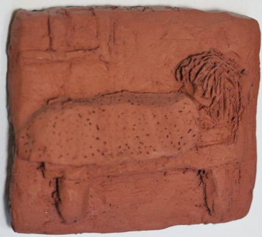
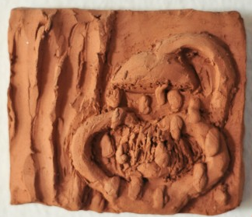
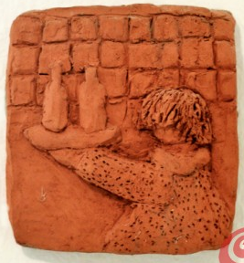
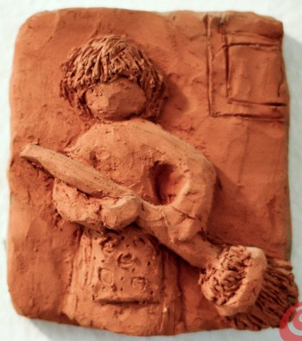
SPALNICA,
KOPALNICA,…

Slide 14
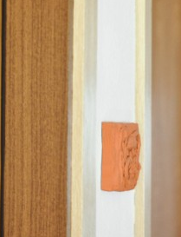
Reliefe iz gline pustimo, da se dobro posušijo, nato jih spečemo v posebni peči za žganje gline.
Izdelke iz na zraku sušeče modelirne mase pa le pustimo, da se posušijo na zraku, in že so pripravljeni za uporabo.
Lahko jih prebarvamo ali pustimo takšne, kot so.

Slide 15
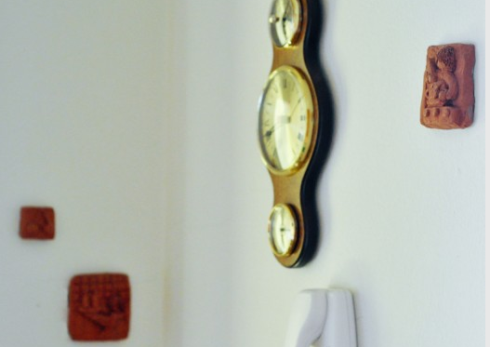
Posušene reliefe nalepimo na zid z lepilom za keramične ploščice.
Nalepimo jih poleg vrat, za katerimi se skriva soba, ki jo prikazuje označevalec.
Pritrdimo jih na različne višine, da razgibamo in popestrimo prostor.

Slide 16
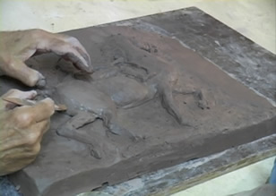
Viri:
T. Tacol, B.Tomšič Čerkez: Likovno izražanje,Učbenik za likovno vzgojo za 4. razred devetletne osnovne šole / Debora 2005
http://www.dominstil.si/articles/takosenaredi/204/oznacevalci-prostorov/
fotografije, dostopne na internetu

